Slide 1
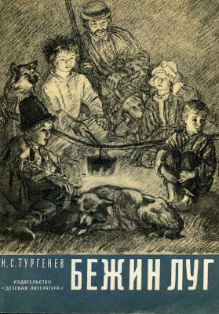
И.С. Тургенев « Бежин луг»

Slide 2
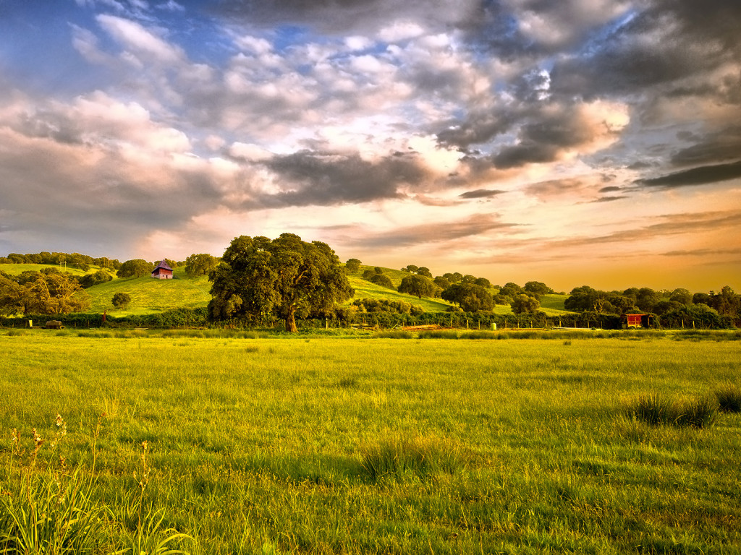
Описание природы в рассказе

Slide 3
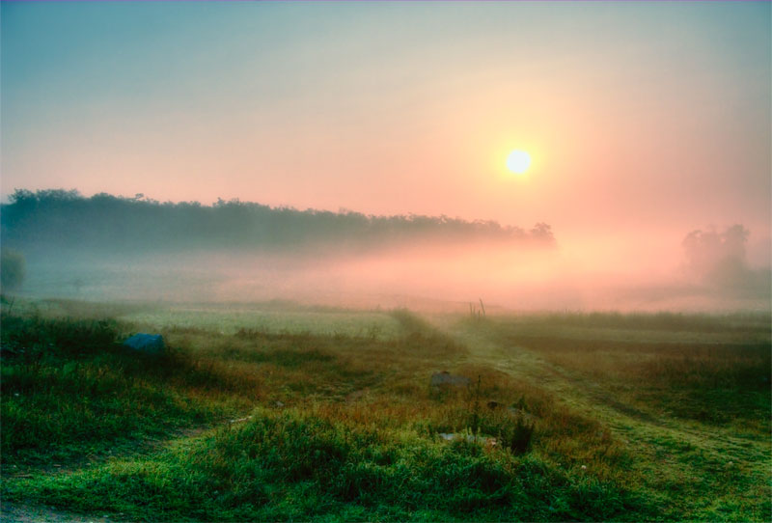
Летний пейзаж
Был прекрасный июльский день, один из тех дней, которые случаются только тогда, когда погода установилась надолго. С самого раннего утра небо ясно; утренняя заря не пылает пожаром: она разливается кротким румянцем. Солнце – не огнистое, не раскаленное, как во время знойной засухи, не тускло-багровое, как перед бурей, но светлое и приветно лучезарное – мирно всплывает под узкой и длинной тучкой, свежо просияет и погрузится в лиловый ее туман. Верхний, тонкий край растянутого облачка засверкает змейками; блеск их подобен блеску кованого серебра…

Slide 4
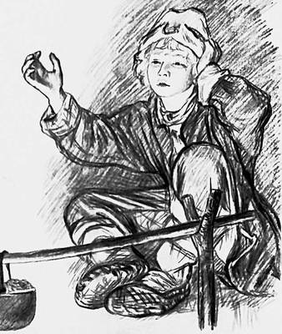
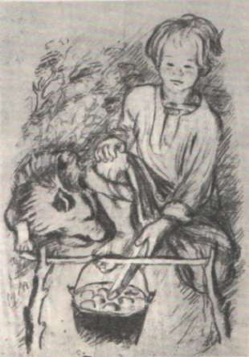
Образы мальчиков в рассказе Илюша Костя

Slide 5
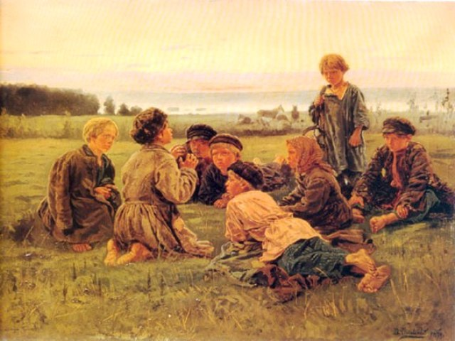
Картина В.Е. Маковского « Ночное» (1879)

Slide 6
История рассказа « Бежин луг» в живописи
Тема картины возникла под впечатлением рассказа Тургенева "Бежин луг". Тургенев был одним из любимых писателей Маковского. Крестьянские дети с их непосредственностью, их близостью к природе привлекали, волновали художника. Не случайно поэтические образы крестьянских детей пройдут сквозь все его творчество. Не раз возвращался он и к теме "Ночное", находя все новые краски, новые нюансы в захватившем его мотиве. Наиболее удачная из этих картин – поздний вариант его конкурсной работы "Ночное" (1879), находящийся в коллекции Государственного Русского музея в Санкт-Петербурге. Картина В.Е.Маковского "Ночное" совпадает по теме с рассказом Тургенева "Бежин луг", но не является прямой иллюстрацией, так как в деталях расходится с ним: у Тургенева пять мальчиков, на картине – семь мальчиков и девочка; на картине нет костра, отсутствует фигура охотника. Но фигура мальчика, что-то рассказывающего, слушатели-подростки, захваченные интересным рассказом, фон картины – раннее летнее утро до восхода солнца, фигуры пасущихся вдали лошадей – все это тургеневские черты; они вызывают в памяти зрителей пейзажи и характеристики мальчиков из "Бежина луга". Мы пытаемся отыскать на картине героев тургеневского рассказа, мальчиков Федю, Павлушу, Илюшу, Костю и Ваню.

